Slide 1
AMMINE

Slide 2
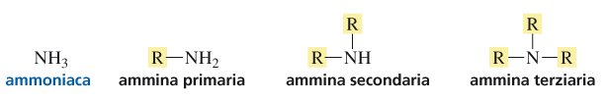
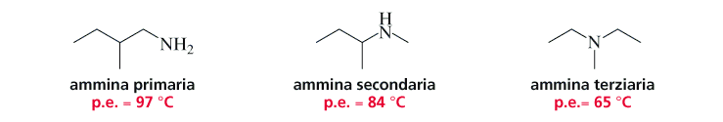
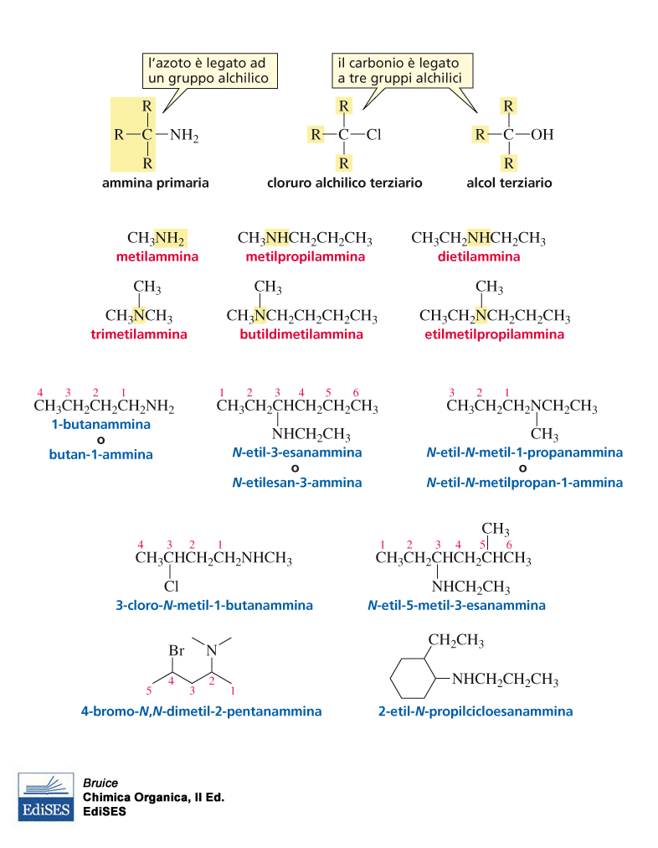
AMMINE
Le ammine sono composti formalmente derivanti dall’ammoniaca (NH₃) in cui uno o più atomi di idrogeno sono stati sostituiti da gruppi alchilici. Le ammine sono presenti in alcuni dei più importanti composti del mondo biologico.
È il numero di gruppi alchilici legati all'azoto che determina se un'ammina è primaria, secondaria e terziaria.
Il nome d'uso della ammine consiste nel nome dei gruppi alchilici legati all'azoto, in ordine alfabetico, seguito da "ammina". L'intero nome è scrittocon una sola parola.

Slide 3
AMMINE
Il sistema IUPAC prevede un suffisso per la nomenclature delle ammine.
La "o" finale del nome dell'alcano è sostituita del suffisso "ammina", in modo simile a quanto abbiamo visto per gli alcoli. Il carbonio a cui è legato l'azoto è identificato da un numero.
Il numero può apparire prima del nome dell'idrocarburo genitore o prima di "ammina".
Il nome di eventuali altri gruppi alchilici legati all'azoto è preceduto da un "N" (in corsivo) per indicare che il gruppo è legato ad un azoto e non ad un carbonio.
I sostituenti sono disposti in ordine alfabetico, e ad ognuno di essi è assegnato un numero o una "N".
La catena è numerata nella direzione che dà al suffisso del gruppo funzionale il numero minore possibile.

Slide 4
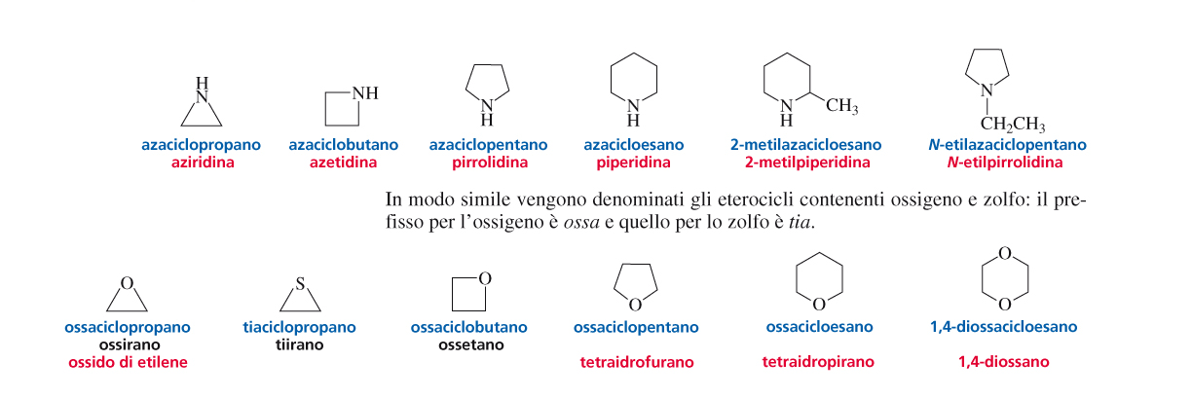
Un’ammina ciclica satura – un’ammina ciclica senza alcun doppio legame – può essere denominata come un cicloalcano, usando il prefisso “aza” per denotare l’atomo di azoto. Vi sono, tuttavia, altri nomi accettabili. Alcuni dei nomi più comunemente usati sono mostrati di seguito. Da notare che gli anelli eterociclici sono numerati in modo che l’eteroatomo abbia il numero più basso possibile.

Slide 5
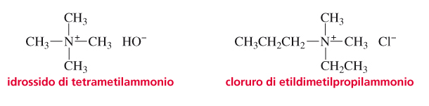
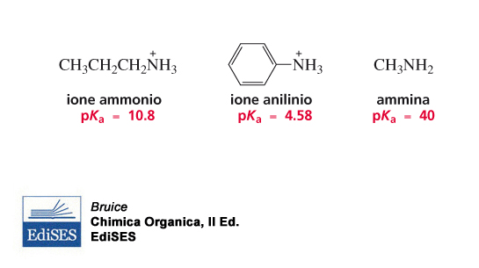
Sali di ammonio
Per questi composti si usa la nomenclatura dei sali ([anione] di [catione]), ed il nome del catione si ottiene dal nome dei gruppi alchilici disposti in ordine alfabetico, seguito da "ammonio" (in una sola parola).

Slide 6
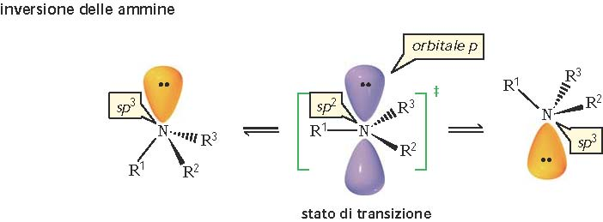
La coppia solitaria di elettroni sull’azoto permette ad un’ammina di ribaltarsi “dentro fuori” rapidamente a temperatura ambiente. Questo fenomeno è chiamato inversione delle ammine. Un modo per disegnare l’inversione delle ammine e di confrontarlo con un ombrello che si ribalta dentro fuori in una tempesta di vento.
Da notare che l’inversione delle ammine avviene attraverso uno stato di transizione in cui l’azoto sp³ diventa un azoto sp². I tre gruppi legati all’azoto sp² sono coplanari nello stato di transizione con angoli di legame di 120° e la coppia solitaria è in un orbitale p.
Le molecole di ammina “invertita” e “non-invertita” riportate in figura sono enantiomeri, tuttavia non possono essere separate perché l’inversione delle ammine è rapida. L’energia richiesta per l’inversione di un’ammina è approssimativamente 6 Kcal/mol (o 25 KJ/mol), circa due volte la quantità di energia richiesta per la rotazione intorno al singolo legame carbonio-carbonio, ma ancora sufficientemente bassa per permettere agli enantiomeri di interconvertirsi rapidamente a temperatura ambiente.

Slide 7
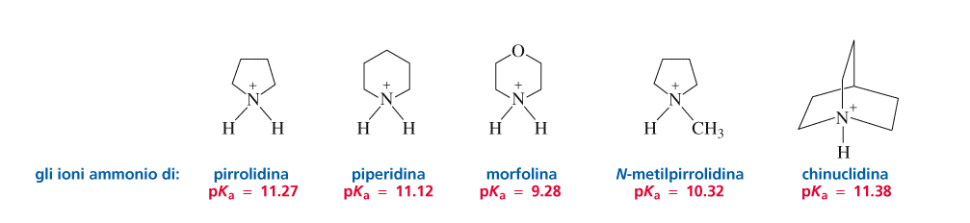
Proprietà acido-base delle ammine
Le ammine sono tra le più comuni basi organiche.
I sali di ammonio quaternario hanno valori di pK_{a} di circa 11 e che gli ioni anilinio hanno valori di pK_{a} di circa 5.
La più alta acidità degli ioni anilinio rispetto agli ioni ammonio è dovuta alla maggiore stabilità delle basi coniugate degli ioni anilinio, in conseguenza della delocalizzazione di elettroni.
Le ammine hanno valori di pK_{a} molto alti. Per esempio, il pK_{a} della metilammina è 40.

Slide 8
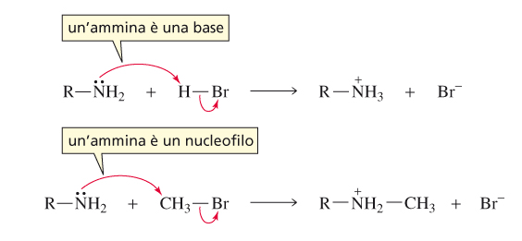
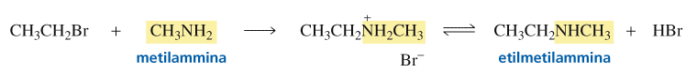
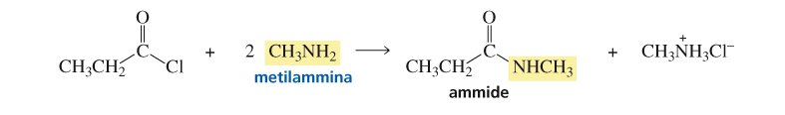
21.4 Reazioni delle ammine
La coppia solitaria sull’azoto delle ammine le rende sia nucleofile sia basiche.
Le ammine agiscono come nucleofili in diversi tipi di reazioni:
a) in reazioni di sostituzioni nucleofile – reazioni che alchilano le ammine
b) in sostituzioni nucleofile aciliche – reazioni che acilano le ammine

Slide 9
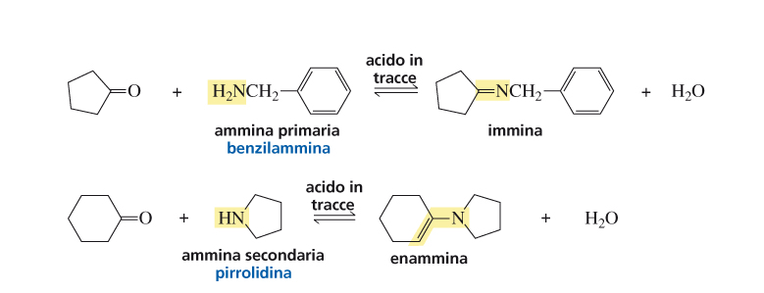
c) in reazioni di addizione nucleofila−eliminazione – le reazioni di aldeidi e chetoni con ammine primarie per formare immine e con ammine secondarie per formare enammine

Slide 10
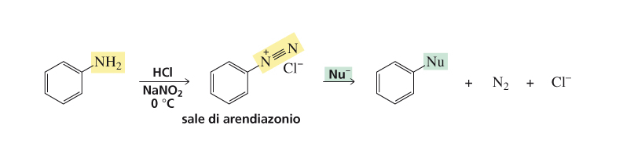
Abbiamo visto che le arilammine primarie reagiscono con acido nitroso per formare sali di arendiazonio stabili.
RICORDA
I sali di arendiazonio sono utili per i chimici sintetici perché il gruppo diazonio può essere sostituito da un’ampia gamma di nucleofili. Questa reazione permette di ampliare la varietà di benzeni sostituiti sintetizzabile solamente da reazioni di sostituzione elettrofila aromatica.

Slide 11
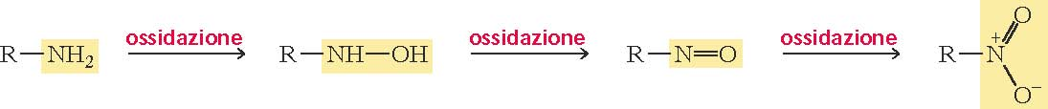
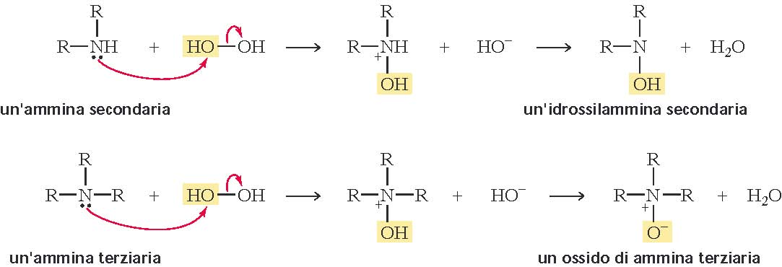
Ossidazione delle ammine
Le ammine sono facilmente ossidate, qualche volta semplicemente per esposizione all’aria. Le ammine, quindi, sono conservate come sali (p.e. come cloridrati) e i farmaci che contengono gruppi amminici sono spesso venduti come sali.
Le ammine primarie sono ossidate a idrossilammine, che sono a loro volta ossidate a nitroso composti, che sono ossidati a nitro composti.
Le ammine secondarie sono ossidate a idrossilammine secondarie e le ammine terziarie sono ossidate a N-ossidi.
Il perossido di idrogeno, i perossiacidi ed altri comuni agenti ossidanti sono usati per ossidare le ammine.

Slide 12
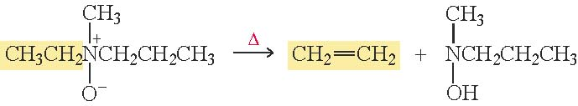
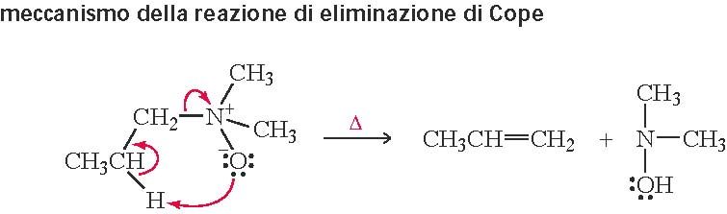
Ossidazione delle ammine
Gli ossidi di ammine terziarie danno una reazione di eliminazione di Cope
Una base forte non è necessaria per un’eliminazione di Cope perché l’ossido dell’ammina agisce da base. L’eliminazione di Cope, dunque, è una reazione intramolecolare E2 e coinvolge un’eliminazione sin.

Slide 13
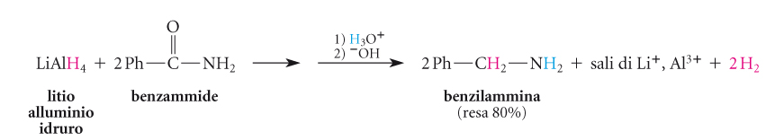
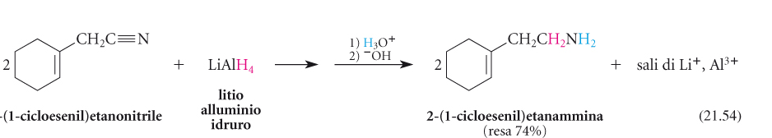
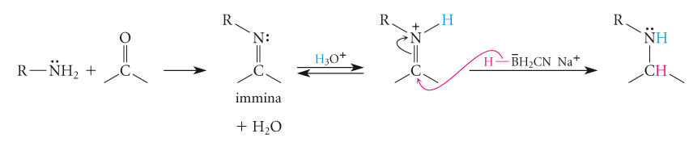
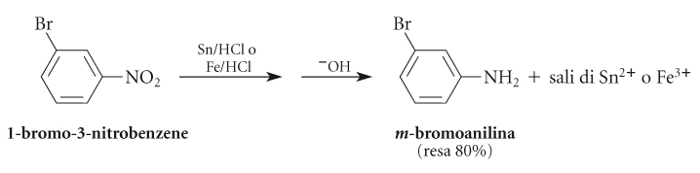
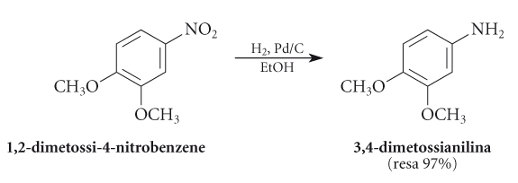
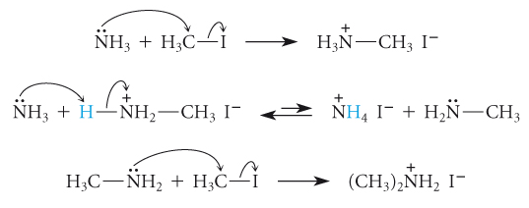
Sintesi delle ammine
Riduzioni di ammidi con LiAlH₄
Riduzione di nitrili
Riduzione di immine: amminazione riduttiva
Riduzione
dei nitrocomposti
Alchilazione dell’ammoniaca
(quaternarizzazione)

Slide 14
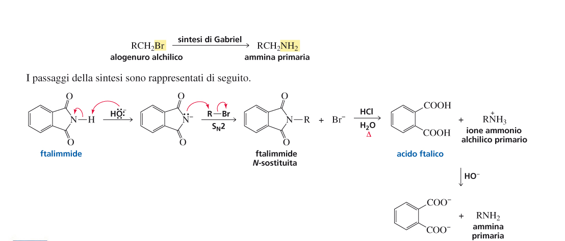
Sintesi delle ammine
Sintesi di Gabriel

Slide 15
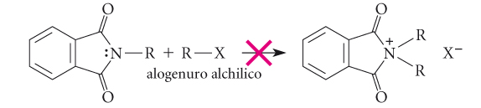
Sintesi delle ammine
Sintesi di Gabriel delle ammine primarie
Le N-alchilftalimmidi non sono sufficientemente basiche da dare luogo ad ulteriori alchilazioni (non si hanno prodotti di polialchilazione:

Slide 16
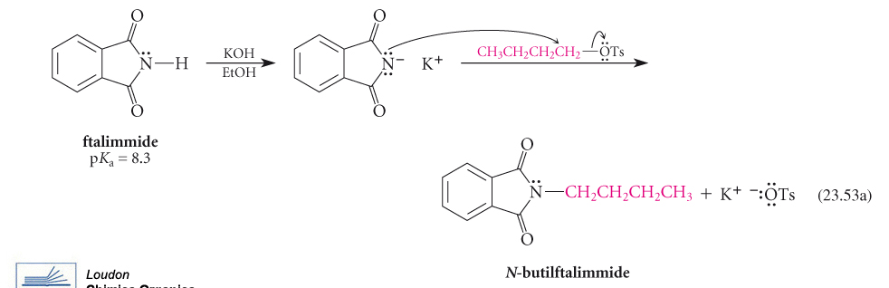
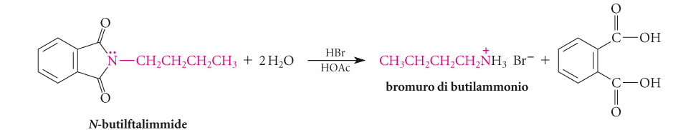
Sintesi delle ammine
Sintesi di Gabriel
Sintesi di Gabriel delle ammine primarie
L'azoto può essere alchilato utilizzando come nucleofilo, invece dell'ammoniaca, la potassio ftalimmide (S_{N}2).
L'azoto delle immidi, che è tra due carbonili, è molto più acido di un azoto amminico
L'ammina è poi liberata per idrolisi dell'immide:

Slide 17

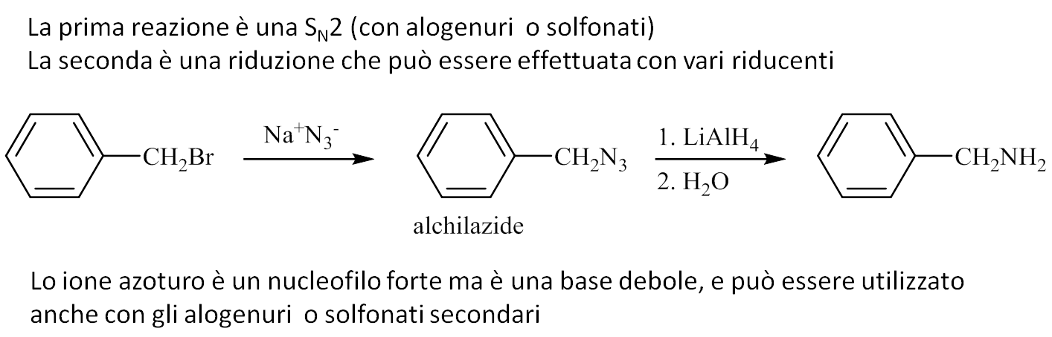
Sintesi delle ammine
Alchilazione dello ione azide
Sintesi delle ammine primarie via azidi
Un altro nucleofilo all’azoto che non da problemi di polialchilazione è lo ione azide (o azoturo):

